Slide 1
Angina pectoris: squilibrio tra apporto e richiesta di ossigeno del miocardio
Stato contrattile
Differenza AV in contenuto di ossigeno
Richiesta di ossigeno
Apporto di ossigeno
Frequenza cardiaca
Distribuzione locale nel miocardio
Tensione della parete
Ischemia
Flusso ematico coronarico
Pressione ventricolare sinistra
Volume ventricolare
Resistenza coronarica
Pressione aortica diastolica

Slide 2
Farmaci antianginosi
Diminuiscono la richiesta di ossigeno miocardica diminuendo i determinanti della domanda di ossigeno (frequenza cardiaca, volume ventricolare, pressione arteriosa e contrattilità)
Rilasciano la muscolatura liscia vascolare con modalità diverse
Nitroderivati (aumento del cGMP)
Calcio antagonisti (riduzione del calcio intracellulare)
ß-bloccanti (riduzione del calcio intracellulare)

Slide 3
Farmaci che riducono la richiesta di O₂
Farmaci che aumentano l’offerta di O₂
Beta bloccanti e alcuni calcio antagonisti
Vasodilatatori (spec. calcio antagonisti)
BILANCIO
Frequenza
Flusso sanguigno coronarico
Contrattilità
=
>
Richiesta di O₂
Offerta di O₂
Flusso miocardico regionale
Precarico
Postcarico
Nitrati organici e calcio antagonisti
ISCHEMIA
Anche statine, antitrombotici

Slide 4
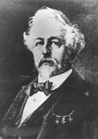
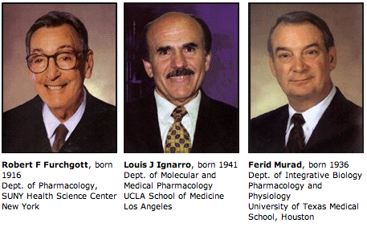
Nitroderivati
1846 Sobrero sintetizza la trinitrina (glicerolo trinitrato) -> piccola quantità su lingua = forte mal di testa
1857: viene somministrato per inalazione il nitrito di amile nell’angina pectoris
1879 Murrel descrive su Lancet l’uso del trinitrina nell’angina
Nobel, mescolandola con la silice, ottiene la dinamite
20° secolo: vengono sintetizzati altri nitrocompos7i ad attività simile a quella della trinitrina: isosorbide dinitrato, isosorbide-5-mononitrato, sodio nitroprusside
Si scopre l’importanza del NO come molecola segnale nel sistema cardiovascolare e in altre sedi; Nobel per la medicina e fisiologia a R. Furchgott, L. Ignarro e F. Murad, 1998.
Notes:
Sono profarmaci del monossido di azoto (ossido nitrico)

Slide 5
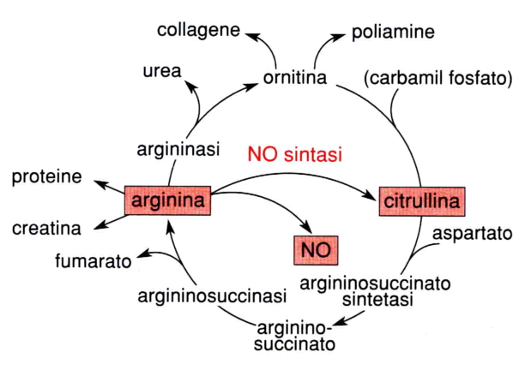
Ossido nitrico
È un radicale libero gassoso dell’azoto presente come inquinante atmosferico e nel fumo di sigaretta
Viene sintetizzato dall’ossigeno molecolare e dalla L-arginina nelle cellule endoteliali e in altri distretti dell’organismo ad opera delle NO sintasi (NOS); è un mediatore della regolazione del tono cardiovascolare
A pH acido (danno tissutale – ischemia) NO può essere generato anche per via non enzimatica per riduzione dei nitriti
Notes:
Si forma nell’atmosfera dall’ossigeno e dall’azoto per azione dei lampi durante i temporali

Slide 6
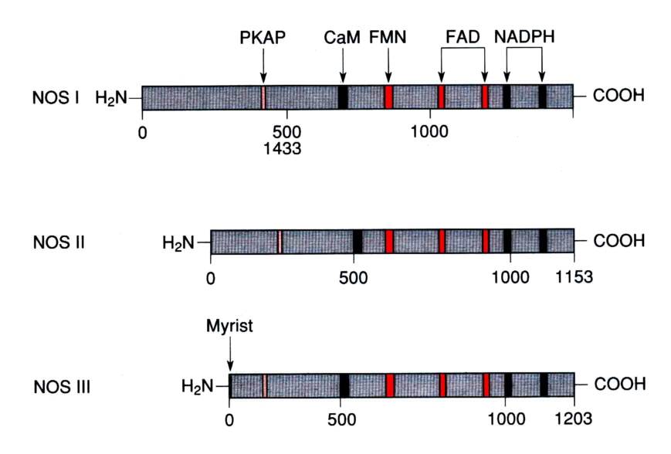
NO sintasi
Funzionano solo se associate in omodimeri
NOS I (nNOS): nei neuroni del SNC e SNP, astrociti, cellule neurosecernenti, muscolo scheletrico…
NOS II (iNOS): nelle cellule dello stipite monocitico- macrofagico; è inducibile, produce grandi quantità di NO
NOS III (eNOS): nell’endotelio, SNC, epitelio renale

Slide 7
Attivazione della NOS costitutiva
NO attiva la forma solubile di guanilcilasi
aumentando i livelli intracellulari di cGMP
cGMP promuove la defosforilazione della catena leggera di miosina e la riduzione di Ca2+ citosolico determinando il rilassamento delle cellule muscolari lisce

Slide 8
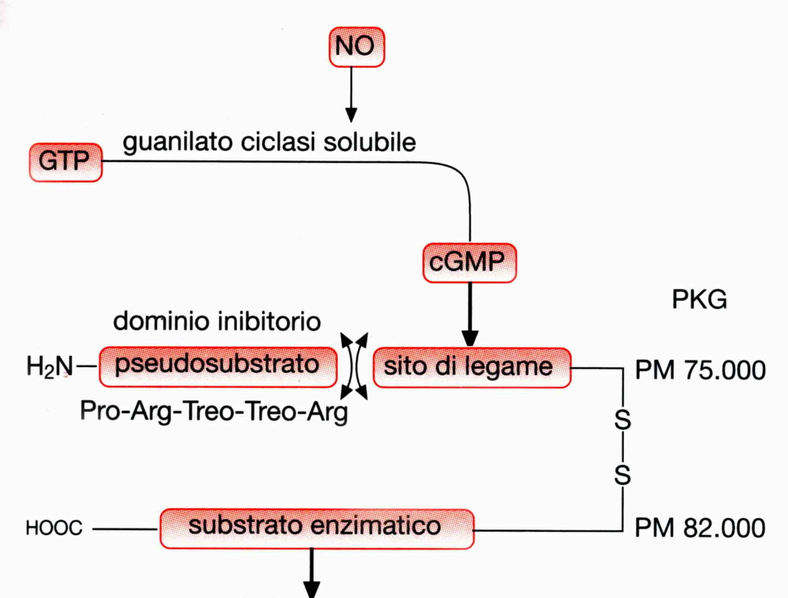
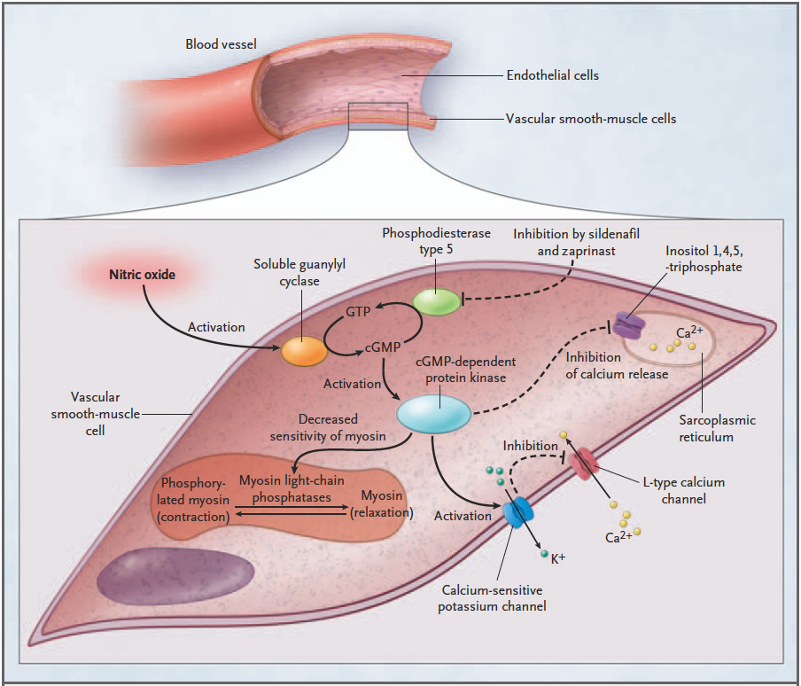
Notes:
GMPcpromuove la defosforilazioe della catena leggera della miosina e la riduzione del calcio

Slide 9
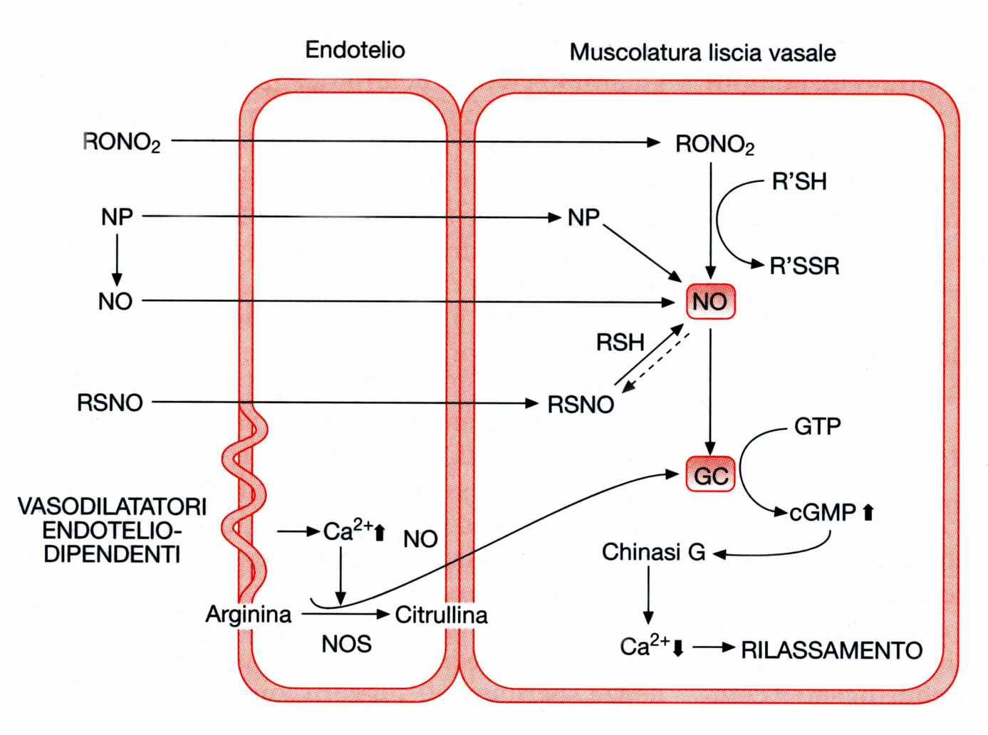
Il cGMP viene degradato da una fosfodiesterasi
Il sildenafil (Viagra) è un inibitore della fosfodiesterasi di tipo 5, localizzata principalmente nel corpo cavernoso
fosfodiesterasi

Slide 10
Effetti cellulari dei nitroderivati
polialcoli esterificati con gli acidi nitrico e nitroso
ALD2 aldeide deidrogenasi, enzima mitocondriale sembra anche importante per attivare i nitrati
Glutatione-S-Transferasi
ALDH2-3
(nitrosotiolo)

Slide 11
I nitroderivati rilassano tutti i tipi di muscolatura liscia, non hanno nessun effetto sul muscolo cardiaco e scheletrico.
I nitroderivati agiscono su tutti i segmenti del sistema vascolare. Hanno effetti più pronunciati sulla circolazione venosa in confronto a quella arteriosa:
la formazione endogena di NO è minore nelle vene rispetto alle arterie,
I meccanismi enzimatici che portano alla liberazione di NO sono più attivi a livello venoso?

Slide 12
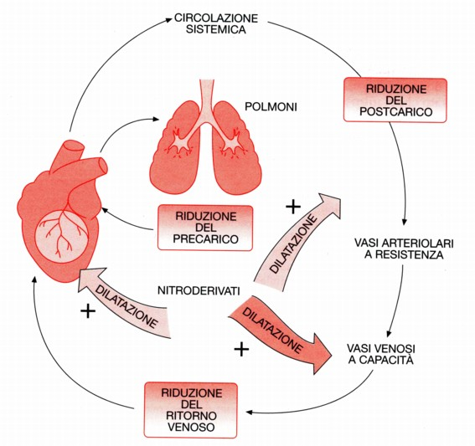
Effetti dei nitroderivati
Le azioni periferiche si riflettono a livello cardiaco riducendo il riempimento ventricolare, la tensione ed il volume endoventricolare e quindi riducendo il lavoro cardiaco e il consumo di ossigeno

Slide 13
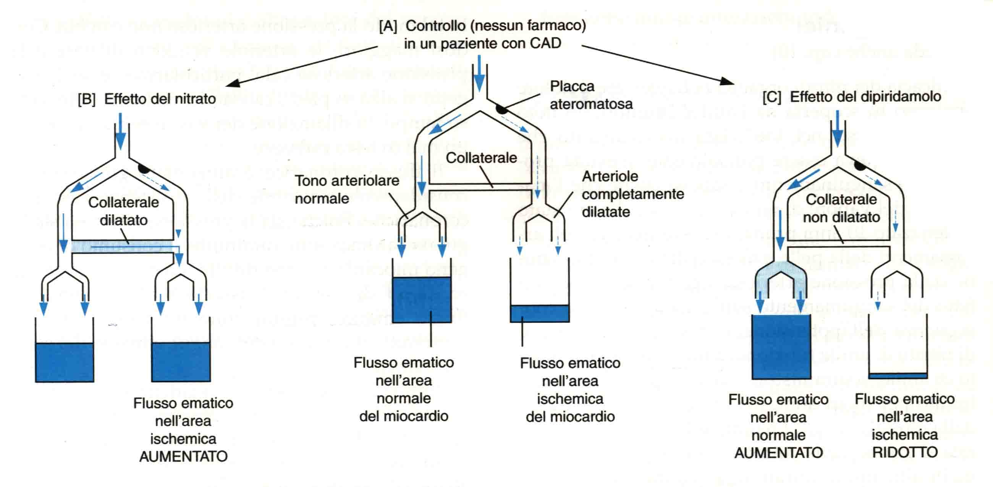
Confronto tra gli effetti dei nitrati e quelli di un vasodilatatore arteriolare
Si ha un miglioramento della perfusione durante la diastole e una ridistribuzione del flusso coronarico, senza modificazioni dei meccanismi di autoregolazione cardiaca (è impedita la formazione di furti nelle zone sane)
Dilatazione delle grosse arterie coronariche epicardiche

Slide 14
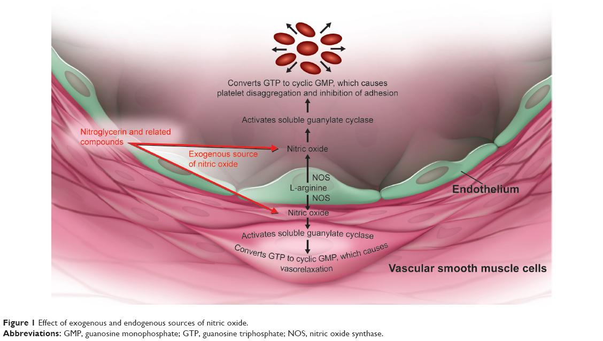
Riduzione dell’aggregazione piastrinica: nitroglicerina i.v. nell’angina instabile

Slide 15
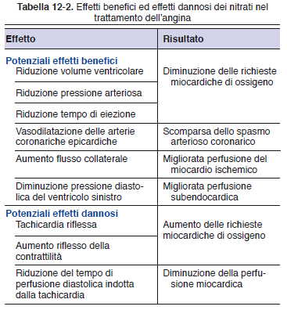
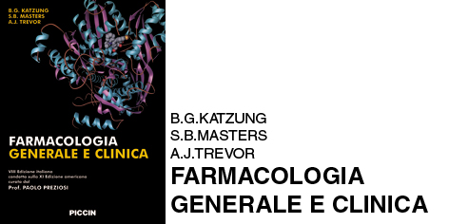

Slide 16
Classificazione dei nitroderivati
A breve durata d’azione: trinitrina, nitrito di amile
Ad azione protratta: isosorbide dinitrato, isosorbide-5-mononitrato

Slide 17
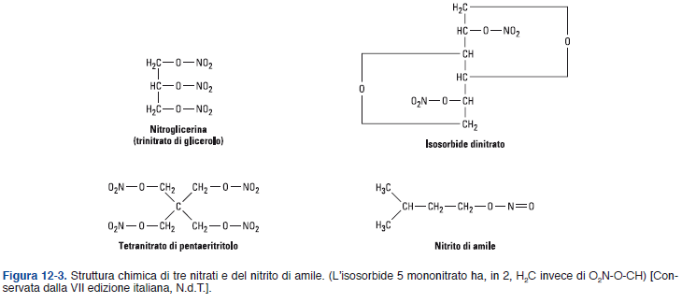
Nitrati organici disponibili in clinica
carvasin®
peritrate®
monoket®

Slide 18
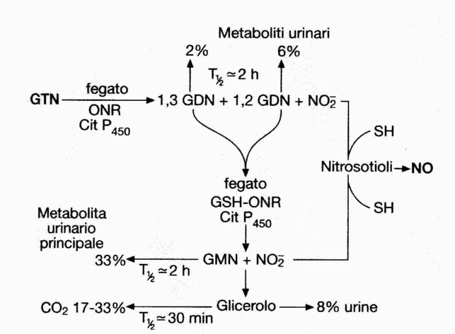
Vie metaboliche della nitroglicerina ad opera delle nitrato reduttasi

Slide 19
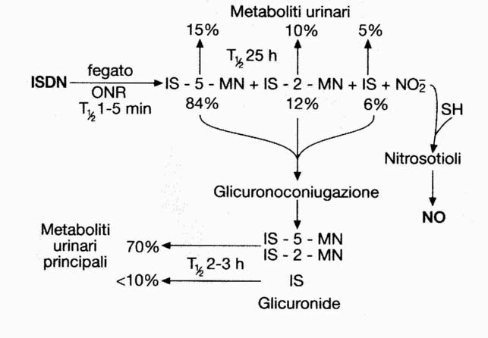
Vie metaboliche dell’ isosorbide dinitrato

Slide 20
Effetti collaterali dei nitrati
Ipotensione
Cefalea, vampate di calore al volto, debolezza muscolare
Tolleranza (deplezione di gruppi SH: inadeguata formazione di gruppi SH necessari per la trasformazione dei nitrati organici a NO?)

Slide 21
Tolleranza ai nitrati
È particolarmentre evidente con i preparati a lunga azione
È necessario interrompere periodicamente la terapia

Slide 22
Usi clinici dei nitroderivati
Angina da sforzo
Angina instabile
Angina variante o di Prinzmetal
Ischemia miocardica silente
Infarto miocardico acuto

Slide 23
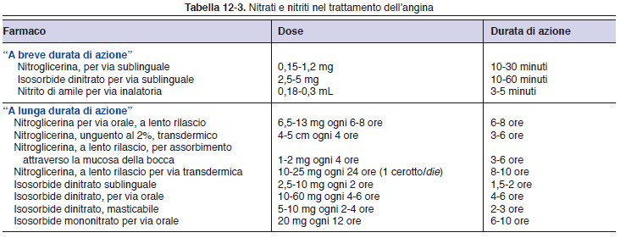
, spray sublinguale

Slide 24
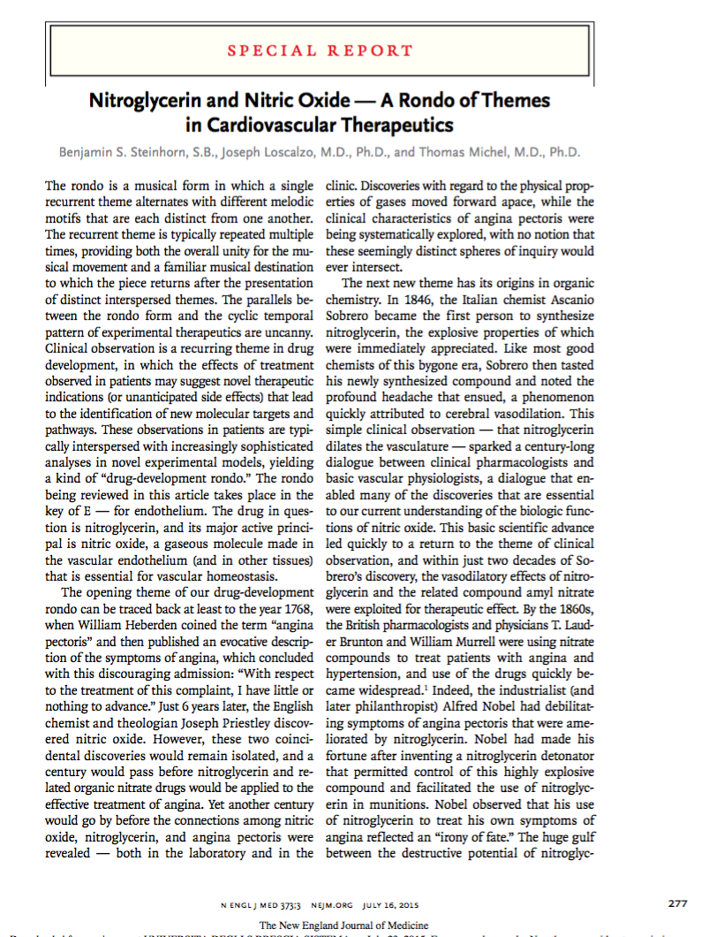

Slide 25
Calcio antagonisti

Slide 26
Canale al Ca²⁺
A bassa soglia: (detti anche T o transienti) si aprono in risposta a piccole depolarizzazioni, si inattivano molto rapidamente, sono importanti nel controllo dell’eccitabilità e dell’attività ritmica delle cellule muscolari o nervose.
Ad alta soglia: si aprono in seguito a forti depolarizzazioni, restano aperti più a lungo, sono responsabili dei grandi aumenti di Ca²⁺ citosolico necessari per l’azione di secondo messaggero di questo ione

Slide 27
Canale al Ca²⁺
Nome | T | L | N | P/Q | R
N° segmenti | 4 x 6TM ±subunità ß | 4 x 6TM ±subunità ß | 4 x 6TM ±subunità ß | 4 x 6TM ±subunità ß | 4 x 6TM ±subunità ß
Proprietà | A bassa soglia | Ad alta soglia | Ad alta soglia | Ad alta soglia | Soglia intermedia
Bloccanti | Kurtossina, Ni²⁺, insensibili alle diidropiridine | Cd²⁺, verapamil, diidropiridine, | ω-conotossina gabapentin | ω-conotossina, ω-agatossina | Ni²⁺
Funzione | Spike a bassa soglia | Plateau cardiaco, accoppiamento elettromeccanico | Aumento Ca²⁺ per secrezione | Aumento Ca²⁺ per secrezione | Aumento Ca²⁺ per secrezione
Distribuzione | Neuroni, muscolo, endocrino | Cuore, muscolo liscio, neuroni, glia, endocrino, rene | Neuroni, endocrino | Neuroni, rene | neuroni
Struttura | α₁G, α₁H | α₁C, α₁D, α₁S | α₁B, α₂d | α₁A, α₂d | α₁E, α₂d

Slide 28
Canale al Ca²⁺
I principali calcio antagonisti sono attivi sui canali voltaggio dipendenti di tipo L

Slide 29
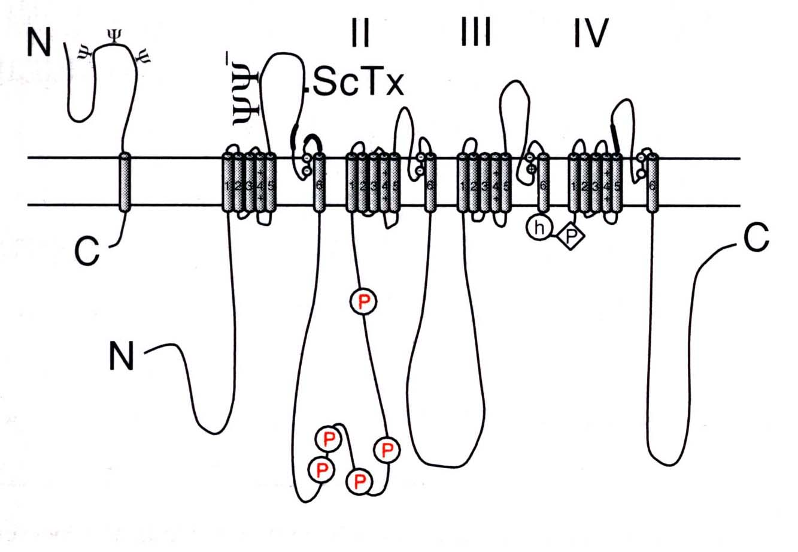
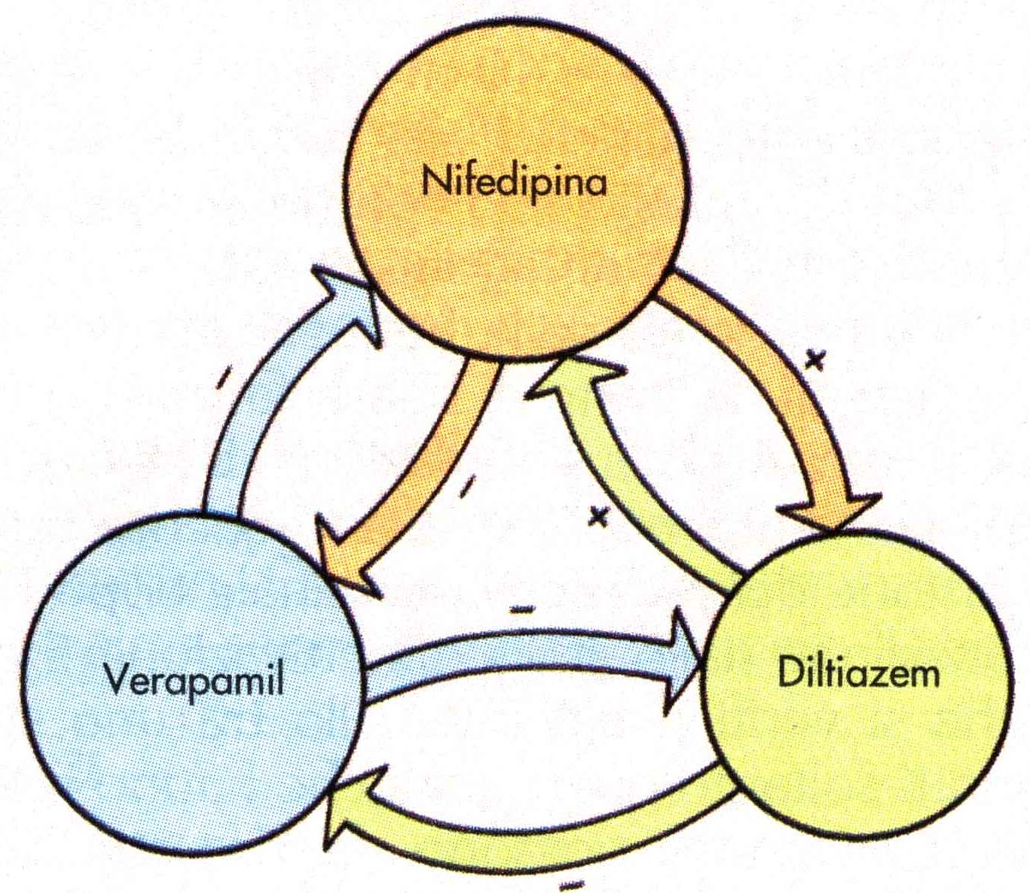
Appartengono a tre distinte classi chimiche: fenilalchilamine (verapamil), diidropiridine (nifedipina, nicardipina, amlodipina..) e benzotiazepine (diltiazem)
Sulla subunità α₁ del canale di tipo L vi sono tre siti di legame distinti per questi farmaci. Il legame di un farmaco al proprio sito influenza il legame degli altri farmaci agli altri siti, con effetti di sinergismo positivo o negativo. Si legano in maniera più efficace ai canali aperti e inattivati, riducendo la frequenza di apertura in risposta alla depolarizzazione.
diidropiridine
fenilalchilamine
β₁
benzotiazepine
α₁

Slide 30
Azioni dei calcio antagonisti
Il canale per il calcio di tipo L è il tipo di canale predominante nella muscolatura cardiaca e nelle cellule muscolari lisce.
A livello cardiaco bloccano i canali L del nodo del seno, del nodo atrioventricolare, delle fibre di conduzione, dei miociti
Agiscono selettivamente sui canali al calcio delle cellule muscolari lisce, soprattutto vascolari; sono più attivi sulla muscolatura liscia arteriosa che su quella venosa.
Le diidropiridine sono più attive a livello vascolare che cardiaco (arterie coronariche: nifedipina, cerebrali: nimodipina e nicardipina)

Slide 31
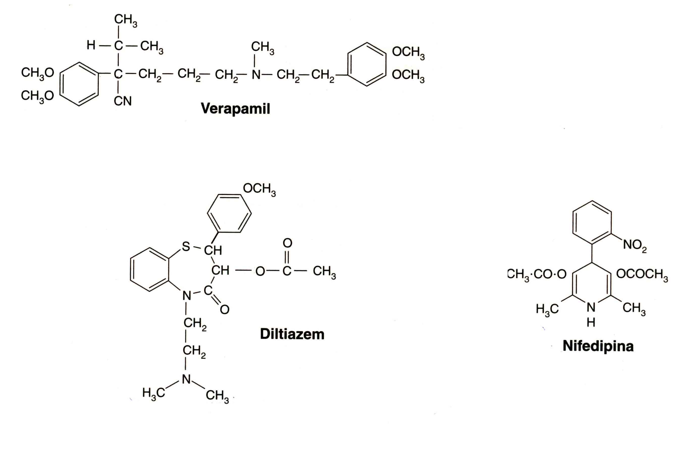
Calcio antagonisti
fenilalchilamina
benzotiazepina
diidropiridina

Slide 32
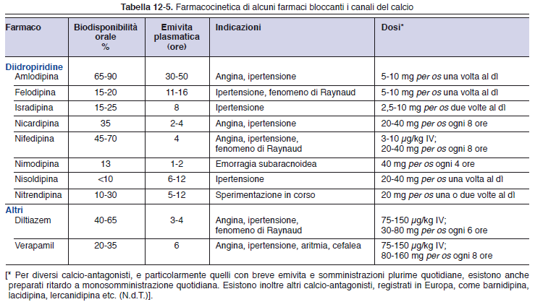

Slide 33
Calcio antagonisti
Uso clinico
Angina (soprattutto angina variante)
Ipertensione
Tachiaritmie sopraventricolari (prevenzione delle tachicardie sopraventricolari parossistiche e per ridurre la frequenza ventricolare nella fibrillazione atriale, verapamil)
Nicardipina e.v. per impedire il vasospasmo cerebrale da stroke
Effetti collaterali
Ipotensione, cefalea, nausea, edema degli arti inferiori (diidropiridine), costipazione (verapamil), blocco cardiaco e peggioramento dell’insufficienza cardiaca (fenilalchilamine anche in associazione con β-bloccanti). Le diidropiridine a breve durata d’azione aumentano il rischio di eventi cardiaci sfavorevoli in pazienti ipertesi.

Slide 34
Farmaci che influenzano la contrattilità cardiaca

Slide 35
Insufficienza cardiaca
Graduale riduzione delle prestazioni cardiache con frequenti episodi di scompenso acuto
La terapia mira a:
Ridurre i sintomi e rallentare la progressione
Trattare gli episodi di scompenso acuto

Slide 36
Farmaci impiegati correntemente nell’insufficienza cardiaca
Insufficienza cardiaca cronica | Insufficienza cardiaca acuta
Diuretici | Diuretici
Antialdosteronici | Vasodilatatori
ACE-inibitori | Beta-agonisti
Antagonisti del recettore AT1 dell’angiotensina | Bipiridine
Beta-bloccanti | Peptide natriuretico
Glicosidi cardioattivi
Vasodilatatori

Slide 37
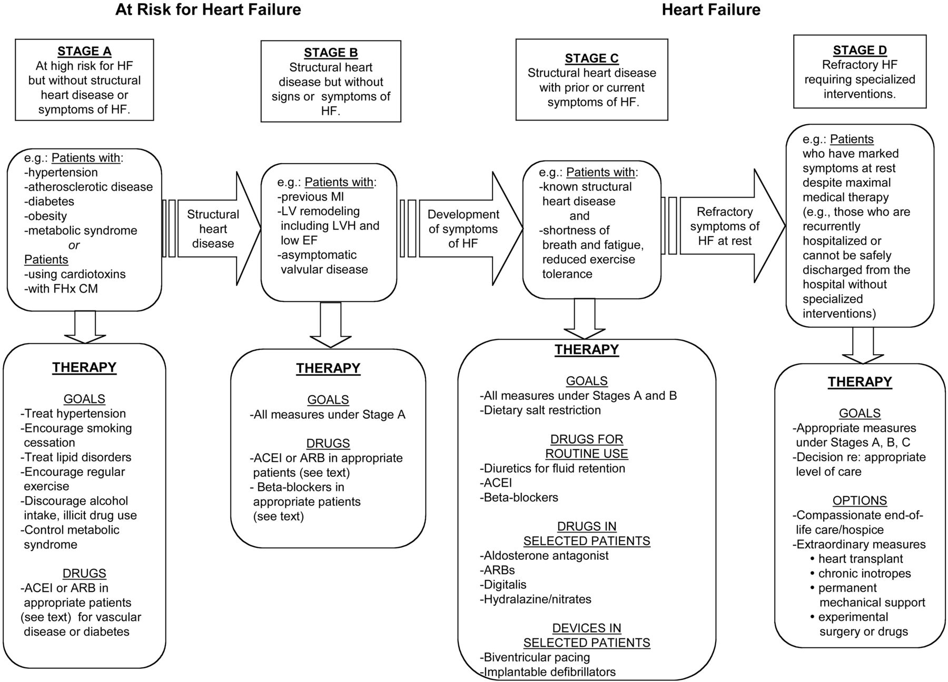
http://www.onlinejacc.org/content/46/6/1116

Slide 38
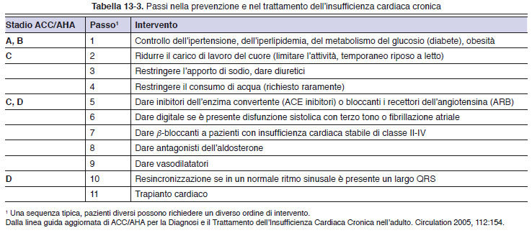

Slide 39
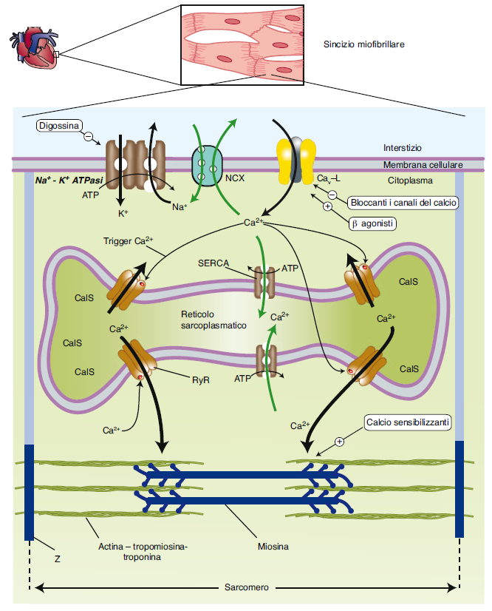
levosimendan

